Slide 1
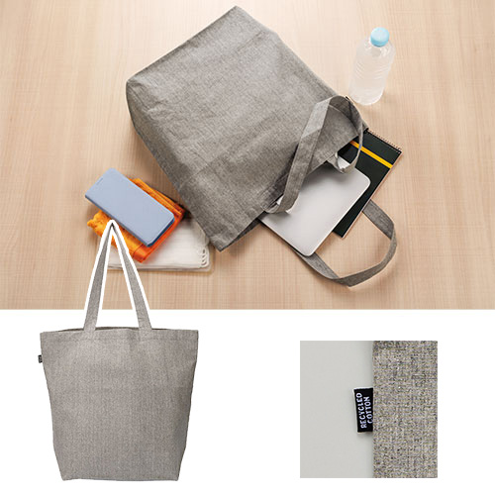
【提案書】
リサイクルコットン底マチトート
特徴
本来は捨てられるはずだった落ち綿や不均一な糸を再利用した、地球環境にも優しいトートバッグです。底マチ付きのため見た目以上に容量が多く、様々なシーンで便利に活用できます。
納期
納期スペース
仕様
素材：リサイクルコットン
包装：ポリ入(20枚で)
お見積
お見積りスペース

